Slide 1
THIẾT BỊ KIỂM TRA CHI TIẾT KỸ THUẬT SẢN PHẨM
1. THỐNG KÊ KHẢ NĂNG THỰC HIỆN
2. PHƯƠNG PHÁP CHỤP ẢNH
3. MỘT SỐ HÌNH ẢNH LỖI CHỤP ĐƯỢC
4. PHƯƠNG PHÁP XỬ LÝ, PHÁN ĐỊNH CỦA CHƯƠNG TRÌNH
5. KẾT QUẢ KIỂM TRA DEMO
6. Ý TƯỞNG CƠ KHÍ
7. CẤU THÀNH TỔNG THỂ THIẾT BỊ
8. CHI TIẾT CÁC CỤM CƠ CẤU
9. LƯU TRÌNH XỬ LÝ LINH KIỆN OK / NG
10. TÍNH TOÁN CHI PHÍ

Slide 2


1. THỐNG KÊ KHẢ NĂNG THỰC HIỆN
 | Vị trí yêu cầu kiểm tra | Khả năng | Thông tin thêm
1 | Cổng phun Cao < 0.5mm, Sâu < 0.2mm. Không bavia, vỡ, thủng | Một phần | Kiểm tra được bavia, vỡ, thủng. Không thể kiểm tra được chiều cao, chiều sâu bởi vì camera thông thường sẽ không kiểm tra được. Scan 3D mới kiểm tra được.
2 | Bề mặt trượt Không cho phép ba via, xước, rộp, thiếu nhựa, biến dạng | Toàn bộ
3 | Lỗ Không cho phép thiếu nhựa, bavia, biến dạng, sứt | Toàn bộ
4 | Vị trí khác Mã khuôn và nguyễn liệu | Toàn bộ
5 | Pin đẩy Cao <0mm, sâu < 0.2mm. Không bavia, dính dầu trên bề mặt vết pin đẩy | Một phần | Không thể kiểm tra được chiều cao, chiều sâu bởi vì camera thông thường sẽ không kiểm tra được. Scan 3D mới kiểm tra được.
6 | Vấu lắp ráp, điểm nhựa cuối cùng. Không cho phép thiếu nhựa, sứt, cong, rạn, bavia, biến dạng | Toàn bộ

Slide 3
2. PHƯƠNG PHÁP CHỤP ẢNH
Mô tả phương pháp
Camera
Vật mẫu đặt giữa.
Camera chụp từ trên xuống.
Đèn chiếu màu trắng chụp từ dưới lên.
Đặc điểm
Vật kiểm tra màu trắng trong sẽ sáng lên và tăng độ tương phản với dị vật, lỗi.
Các lỗi sẽ hiện rõ hơn trên nền vật mẫu.
Vật mẫu
Hướng chiếu sáng
Đèn chiếu sáng

Slide 4
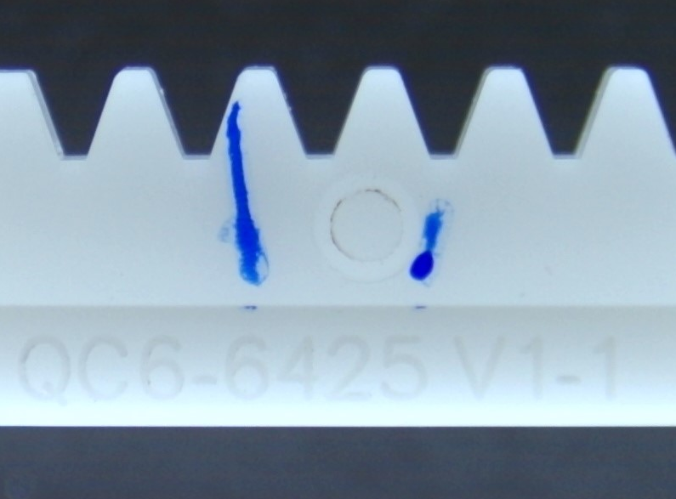
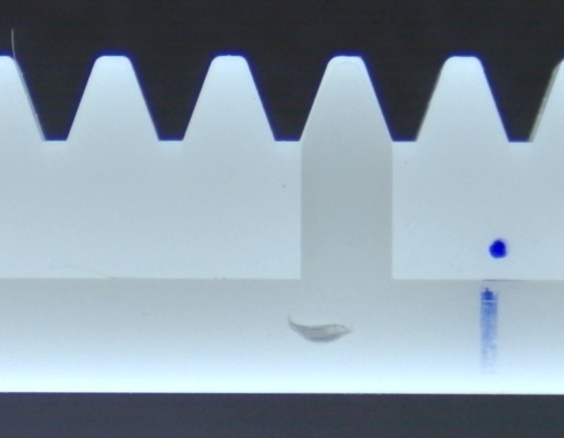
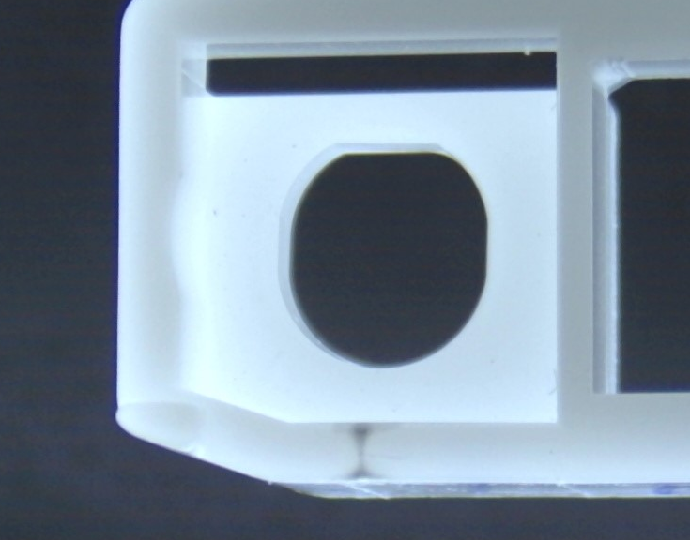
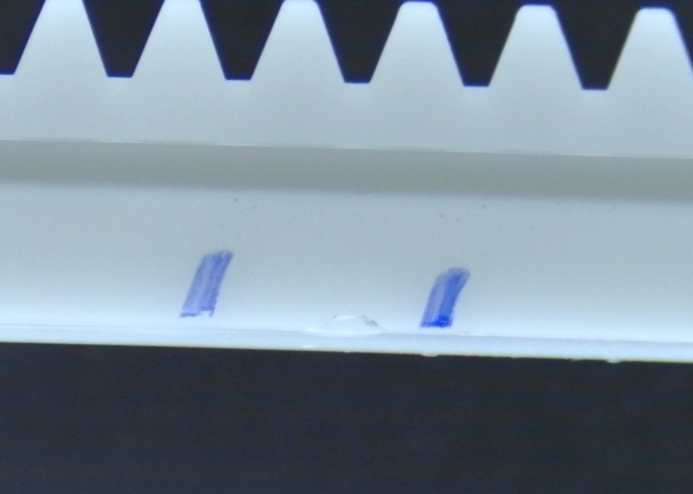
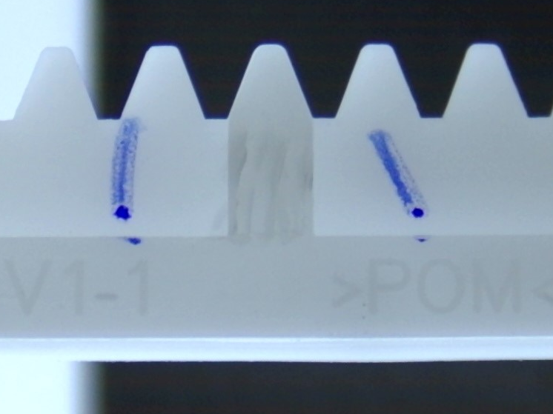
3. MỘT SỐ HÌNH ẢNH LỖI CHỤP ĐƯỢC
Dính bẩn
Xước bề mặt
Linh kiện bị rạn
Xước bề mặt
Bề mặt không phẳng, xước

Slide 5


4. PHƯƠNG PHÁP XỬ LÝ, PHÁN ĐỊNH CỦA CHƯƠNG TRÌNH
Dữ liệu nhận dạng
Camera
1. Tập hợp ảnh OK/NG được chụp trước
Ảnh OK
Ảnh NG
4. Camera chụp ảnh chi tiết cần kiểm tra.
Kết quả thu được các bức ảnh chưa rõ OK/NG
Ảnh
2. Tập hợp ảnh OK/NG sẽ được đưa đi trích xuất bằng phần mềm chuyên dụng để phân tích các điểm khác nhau
5. So sánh ảnh chụp với các đặc điểm OK/NG đã thu được ở bước 3 để phán định OK/NG
3. Kết quả quá trình trên thu được dữ liệu cho bước phán định kết quả về sau
6. Kết quả phán định
OK
NG
BƯỚC TẠO CHƯƠNG TRÌNH
PHÁN ĐỊNH

Slide 6
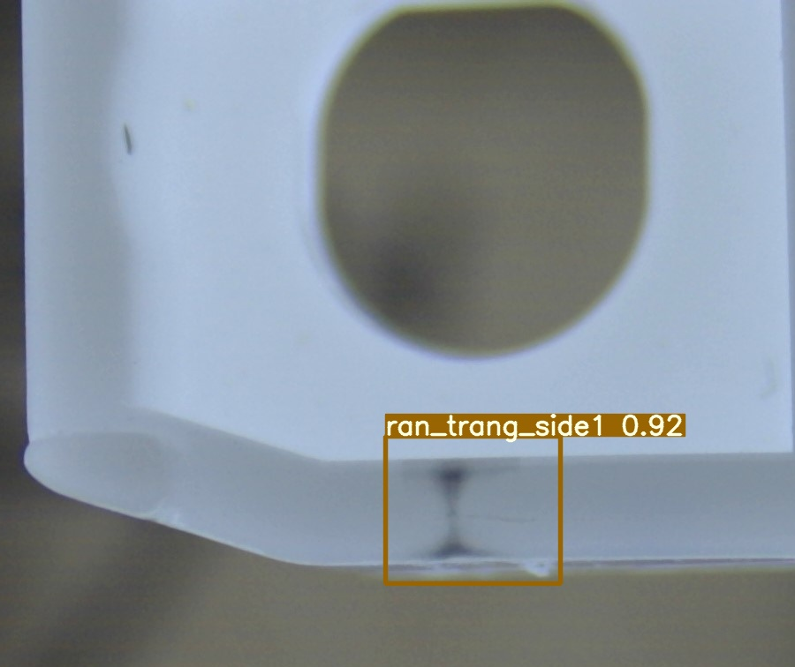
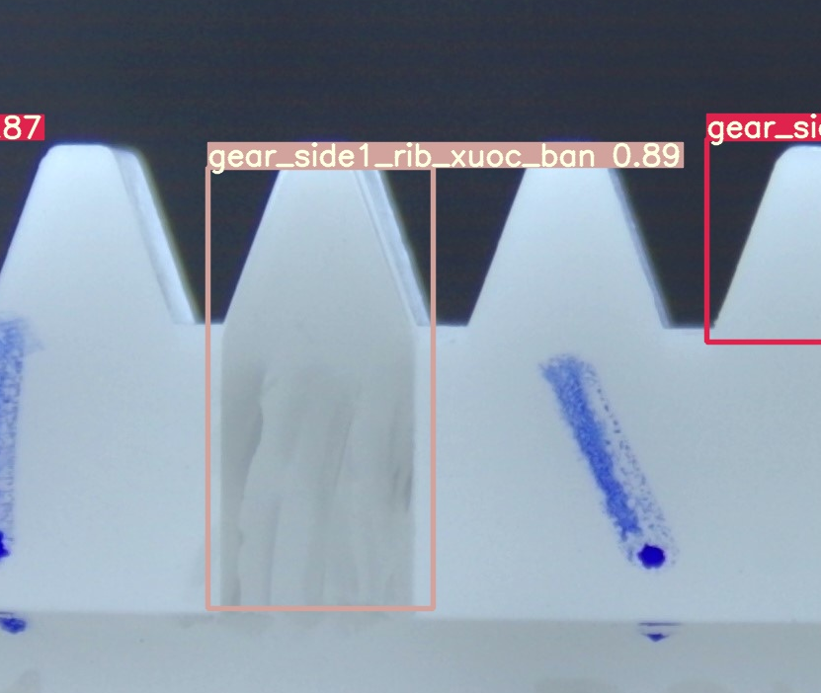
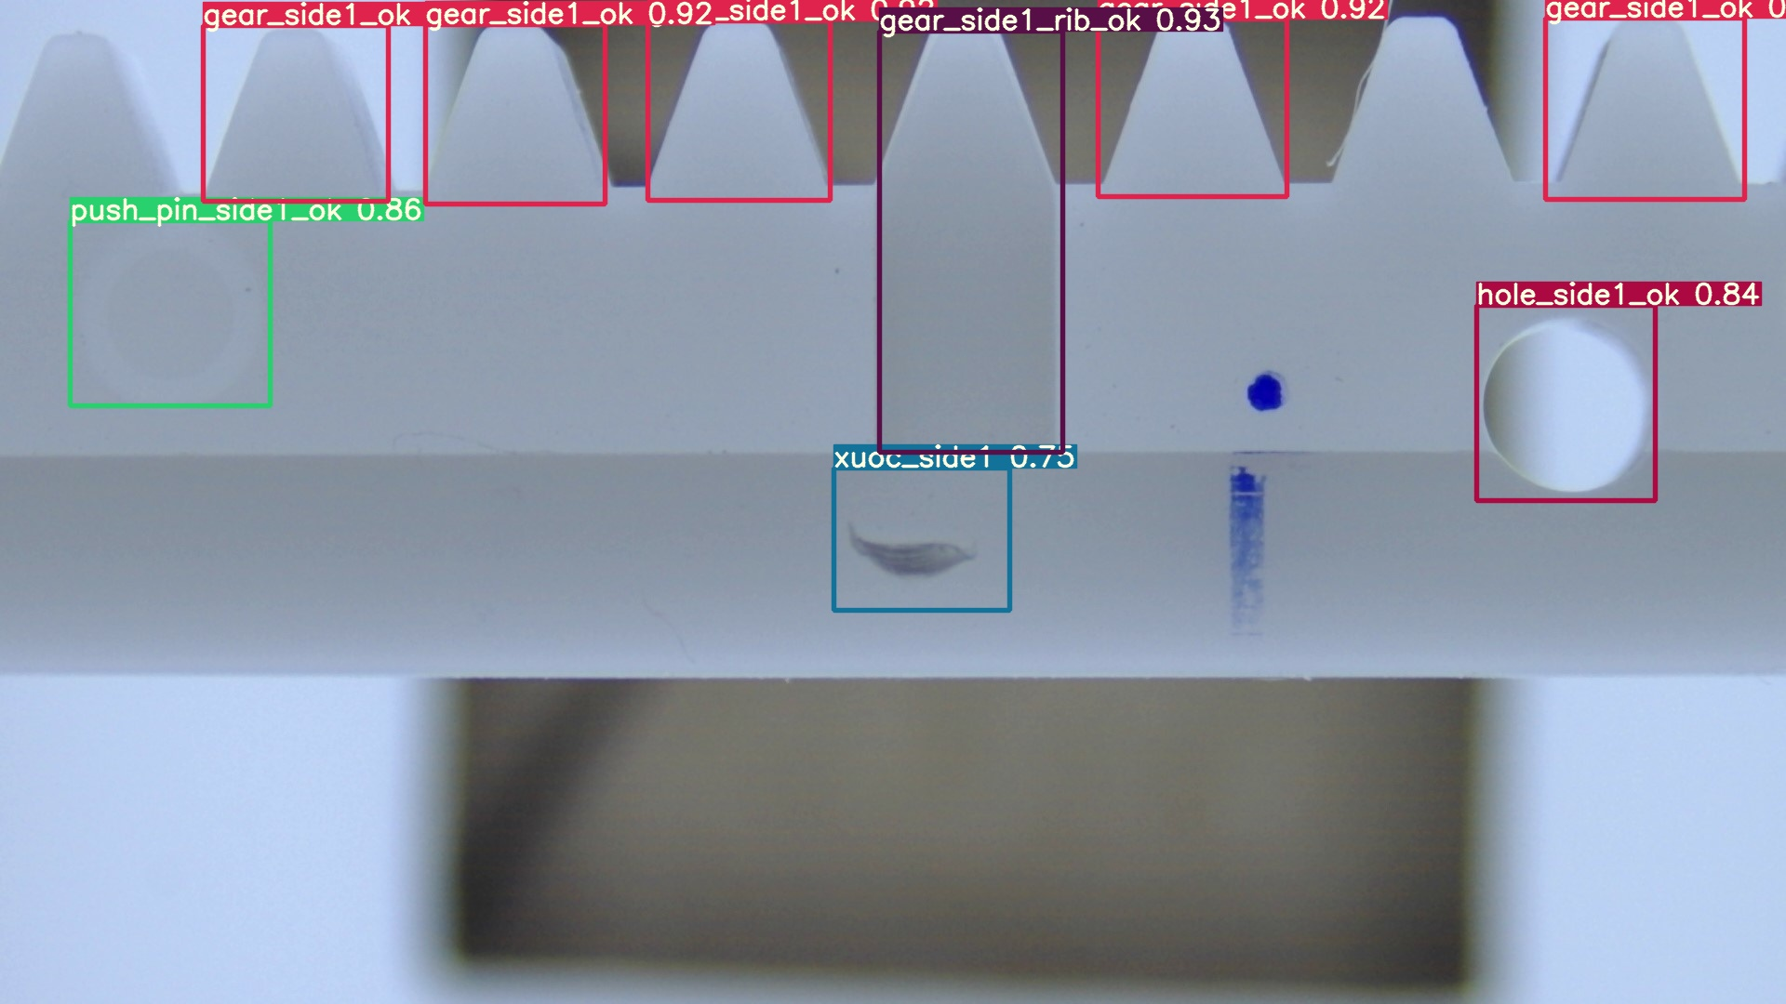
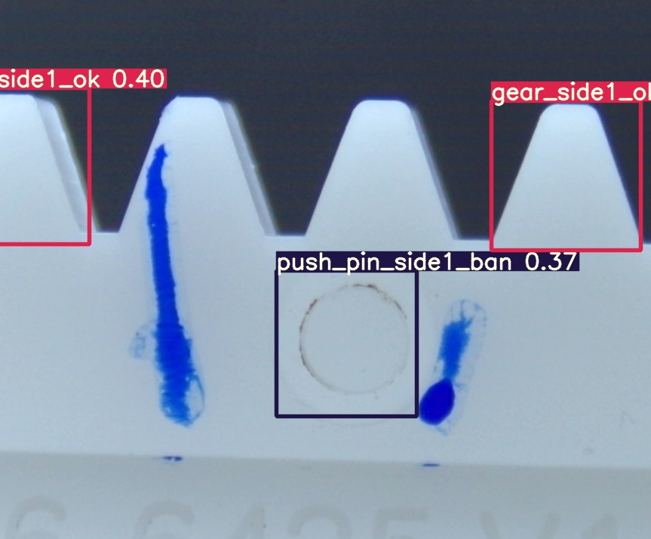
5. KẾT QUẢ KIỂM TRA DEMO
Phát hiện vết rạn
Phát hiện vết xước, bề mặt không phẳng
Phát hiện vết xước
Phát hiện vết bẩn tại vị trí pin đẩy

Slide 7
6. Ý TƯỞNG CƠ KHÍ
Trước cải tiến
LK 1
LK 2
LK 3
LK 4
Máng trượt
Khay NG
Khay OK
Sau cải tiến
Máy ép nhựa
Robot gắp linh kiện
LK 1
LK 2
LK 3
LK 4
Máy kiểm tra CTKT
Máng trượt SP OK
Khay NG
Khay OK

Slide 8
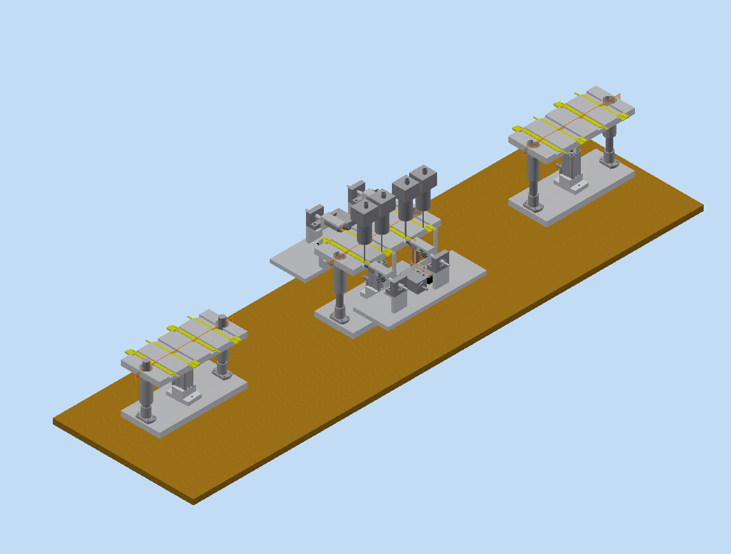
7. CẤU THÀNH TỔNG THỂ THIẾT BỊ
+ Tổng thể thiết bị
1-Cụm robot gá linh kiện
No | Tên cụm
1 | Cụm robot gá linh kiện
2 | Cụm camera kiểm tra CTKT
3 | Cụm phân loại sản phẩm OK, NG
3-Cụm phân loại sản phẩm OK, NG
Khay NG
2-Cụm camera kiểm tra CTKT
Băng tải sp OK

Slide 9
7. CẤU THÀNH TỔNG THỂ THIẾT BỊ
2. Ý tưởng thiết kế
Máy ép nhựa
Robot gắp linh kiện
Máy kiểm tra CTKT
LK 1
LK 2
LK 3
LK 4
Cụm Kiểm tra CTKT
Xilanh kẹp định vị
Cụm gá linh kiẹn
LK 1
LK 2
LK 3
LK 4
LK 1
LK 2
LK 3
LK 4

Slide 10
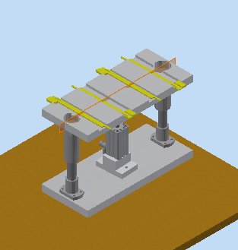
7. CẤU THÀNH TỔNG THỂ THIẾT BỊ
3.1 Giải thích chi tiết các cụm
+ Cụm gá linh kiện
1:Máy ép nhựa
2: Robot
No | Tên chi tiết
1 | Máy ép nhựa Molding
2 | Robot kẹp sản phẩm
3 | Đồ gá máy kiểm tra CTKT
4 | Linh kiện
lk1
lk2
lk3
lk4
lk1
lk2
lk3
lk4
3-Bộ gá linh kiện

Slide 11
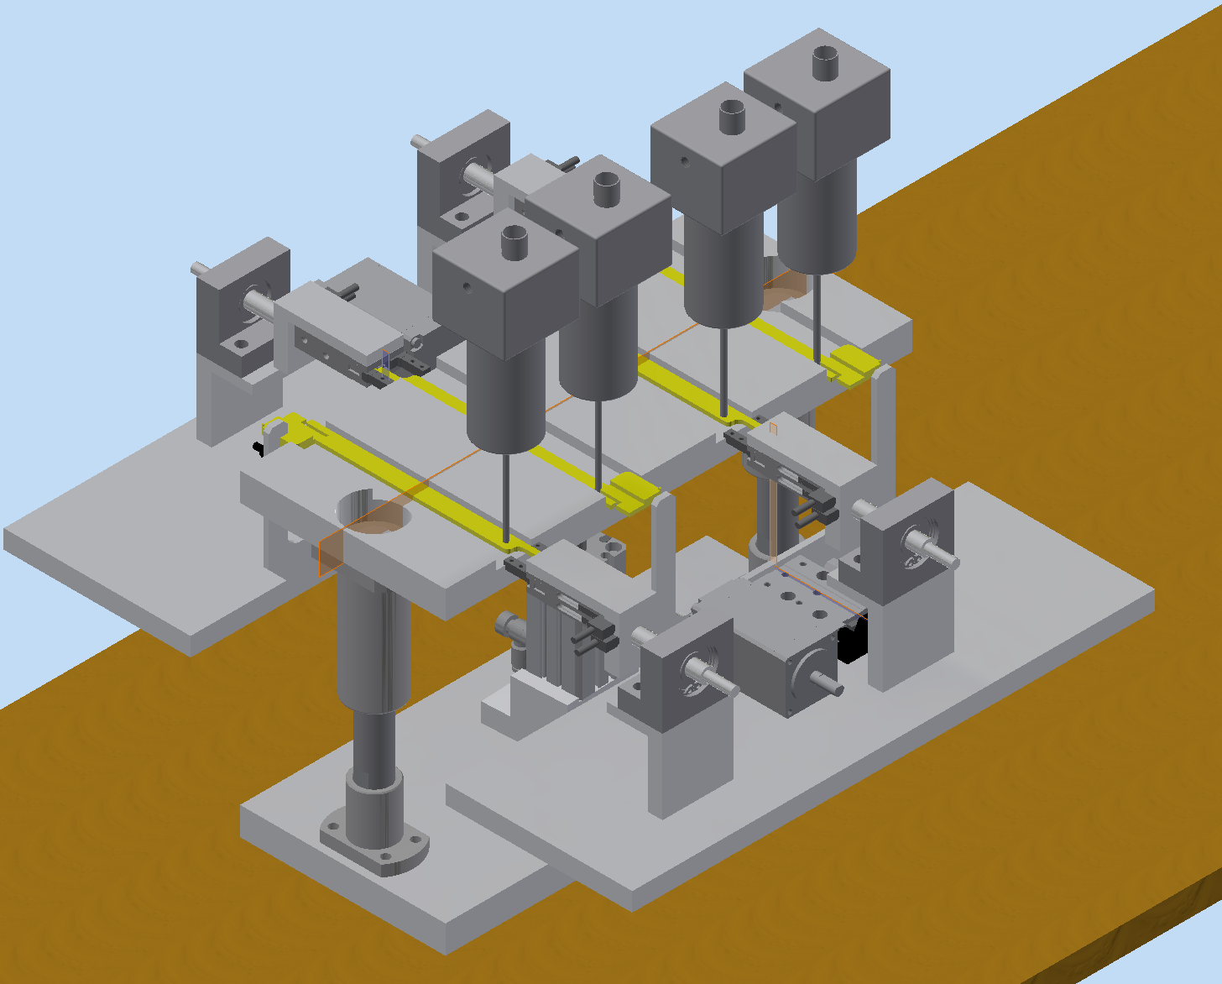
8. CHI TIẾT CÁC CỤM CƠ CẤU
1:Camera ELP
3: Xilanh SMC kẹp sản phẩm
Cụm gá linh kiện
Xilanh vẫn chuyển linh kiện sang cụm KTCTKT
OK
Xilanh kẹp định vị sản phẩm
OK
Motor quay sản phẩm 4 vị trí
3: Xilanh định vị
OK
Camera kiểm tra CTKT
OK
Cụm phân loại sản phẩm
2: Motor oriential quay sản phảm

Slide 12
9. LƯU TRÌNH XỬ LÝ LINH KIỆN OK / NG
3.1 Giải thích chi tiết các cụm
Cụm KTCTKT
OK
NG
Vận chuyển linh kiện sang cụm phân loại
Vận chuyển linh kiện sang cụm phân loại
OK
NG
Xilanh trả sản phẩm OK
Van thổi đẩy sản phẩm NG
NG
OK
Khay NG
Băng tải
OK
Người thao tác
Khay OK

Slide 13
10. Thời gian xử lý
STT | Hạng mục | Số lần thực hiện | Thời gian cơ bản | Thời gian | Ghi chú
1 | Kẹp linh kiện vào gá | 1 | 0.5 | 0.5
2 | Di chuyển camera ra vùng kiểm tra | 1 | 1 | 1
3 | Thực hiện kiểm tra 32 điểm | 32 (4 mặt x 8 điểm) | 1 | 32
4 | Xoay linh kiện | 4 (xoay 4 mặt) | 0.5 | 2
5 | Nhả linh kiện | 1 | 1.5 | 1.5
6 | Di chuyển camera ra vùng chờ | 1 | 1 | 1 | Thực hiện đồng thời khi nhả linh kiện nên không tính thời gian này.
Tổng thời gian |  |  |  | 37

Slide 14
11. TÍNH TOÁN CHI PHÍ
4.Tính toán chi phí / máy
STT | Hạng mục | Chi phí (USD) | Ghi chú
1 | Linh kiện gia công | 4000
2 | Linh kiện MISUMI | 2500
3 | Linh kiện Điện, | 2500
4 | Phần mềm | 2000
5 | Camera | 1000
6 | Lắp đặt, điều chỉnh | 1000
Tổng chi phí (USD) |  | 11500

